Slide 1
RWD_Design
四資三
103590046
鄭鴻仁

Slide 2
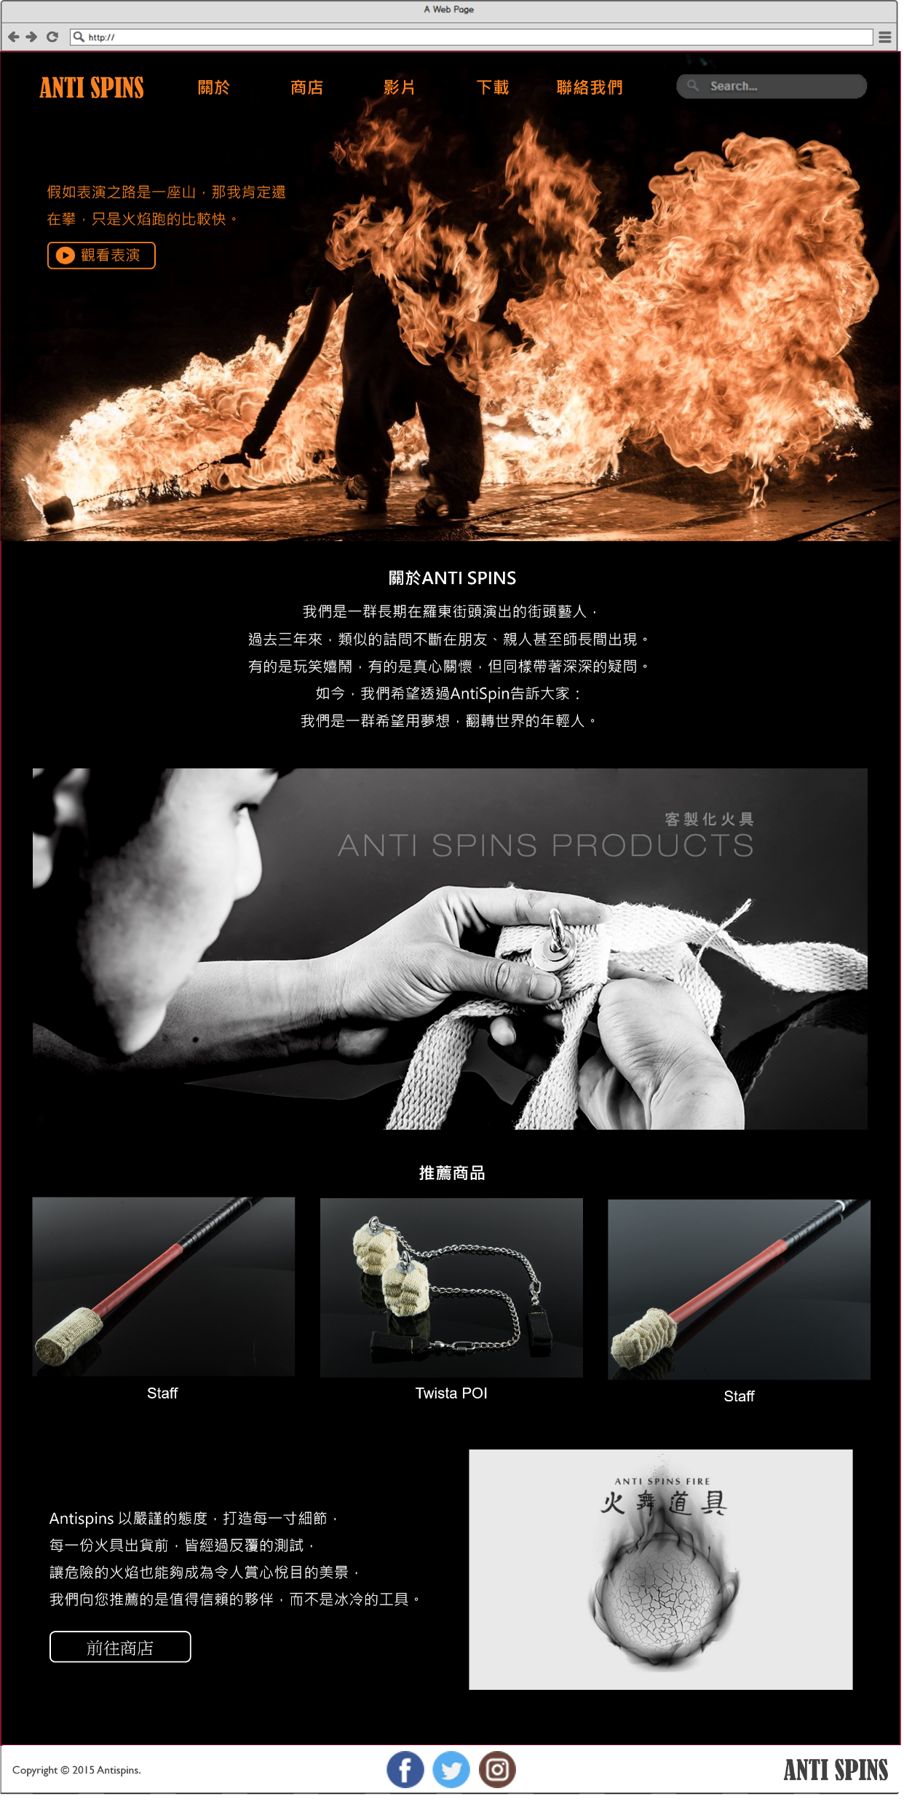
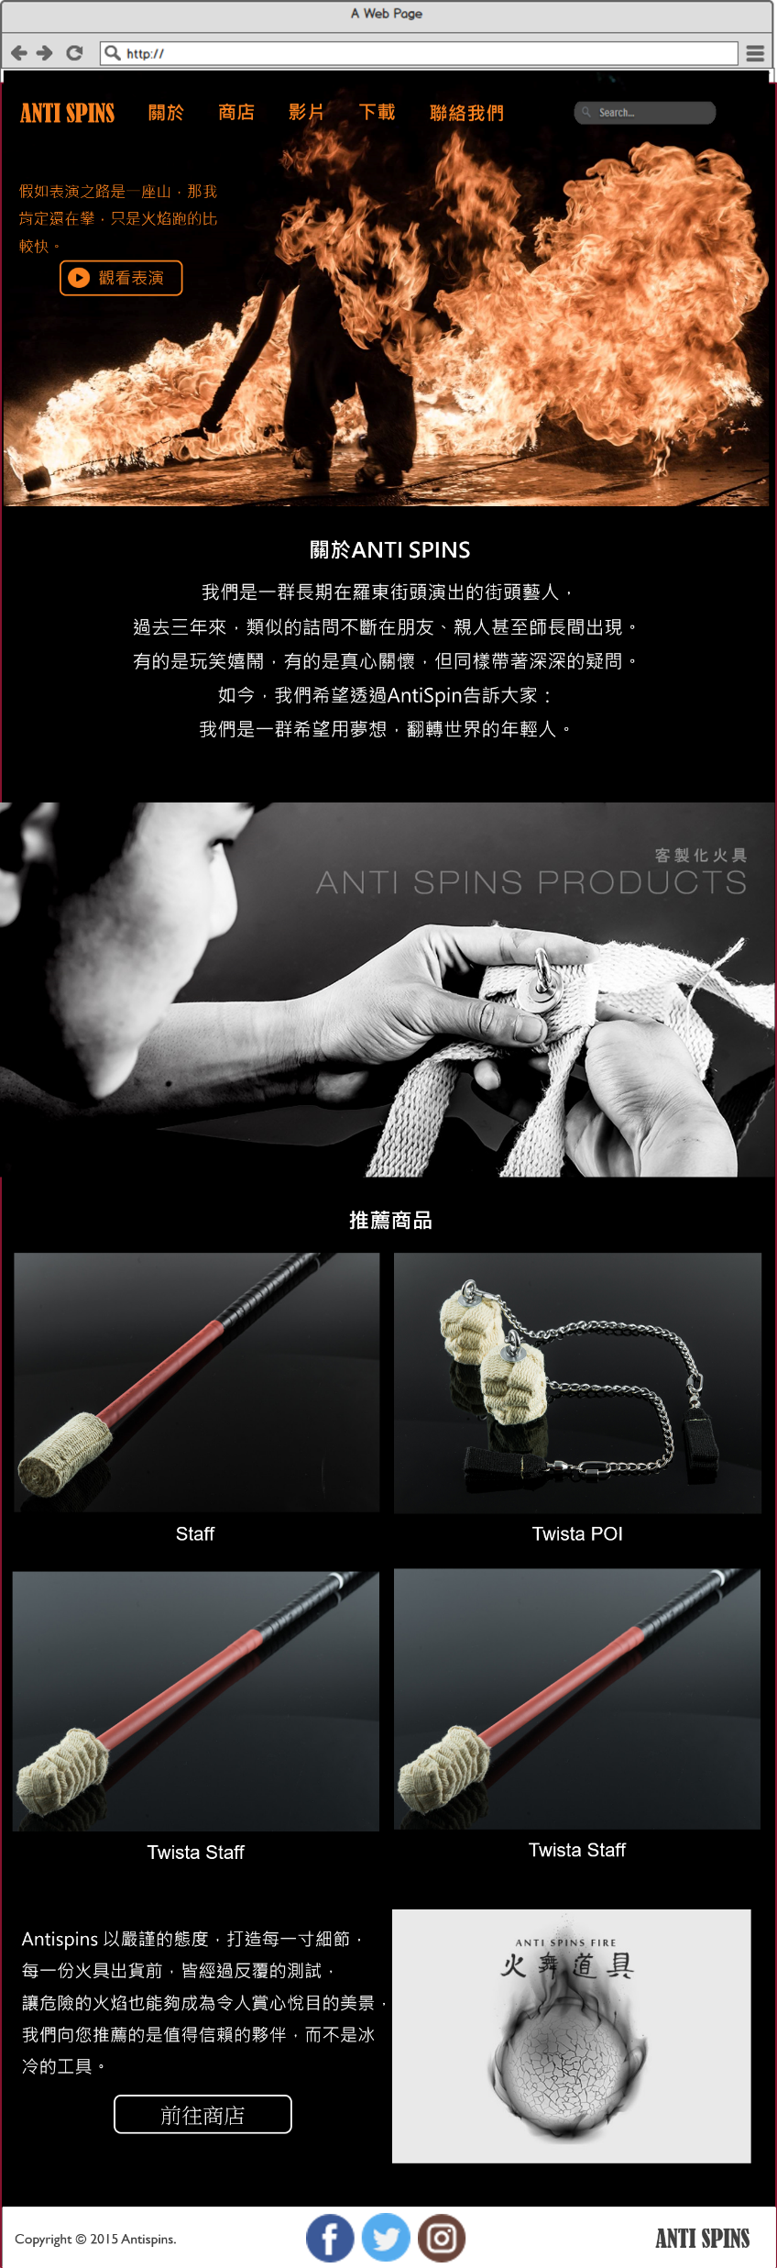
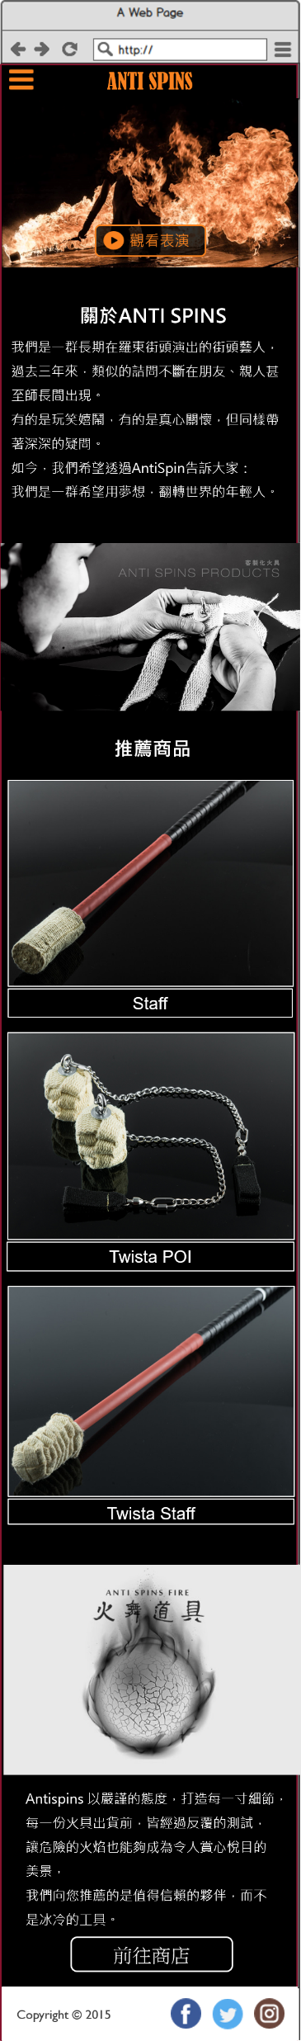
L
M
S

Slide 3
M_768 說明
與L版型比較，調整了間距，讓網頁能整齊顯示。
把按鈕置中，增加整齊度。

Slide 4

S_320 主視覺
新增漢堡選單
把LOGO置中，吸引目光
取消文字，讓版面看起來簡單
凸顯影片撥放按鈕

Slide 5
S_320 推薦商品
使用簡單的線條凸顯商品，讓使用者能清楚瀏覽商品。
調整圖片與商品名稱的間距，讓使用者直覺知道圖片與名稱的關係。

